Slide 1
§4 函数图象的性质
教学内容：
1）函数的单调性
2）极值的判别法
3）凸性与渐近性

Slide 2
重点：函数的单调性、极值、凸性
与渐进性
难点：单调性、极值、
凸性与渐进性
要求：熟练掌握函数的单调性、
极值、凸性与渐进性

Slide 3
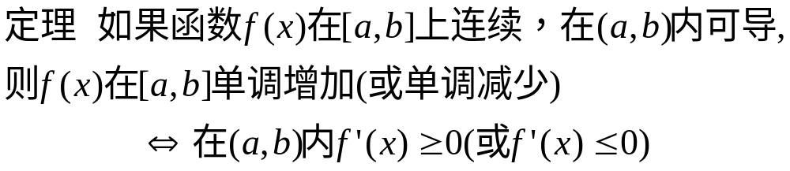
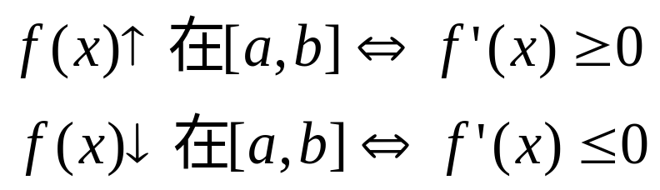
A 函数的单调性
a、导数的正负与函数的单调性的关系
简记
分析 证明 小结

Slide 4
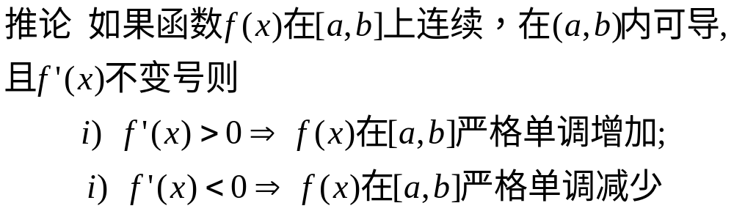

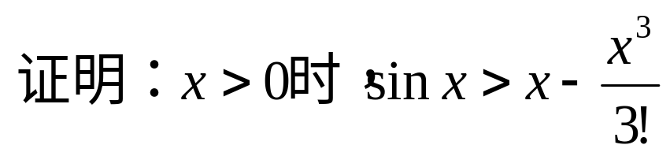
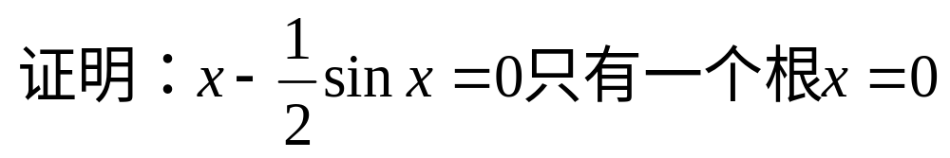
b 例
例1
例2
例3
分析 证明 小结

Slide 5
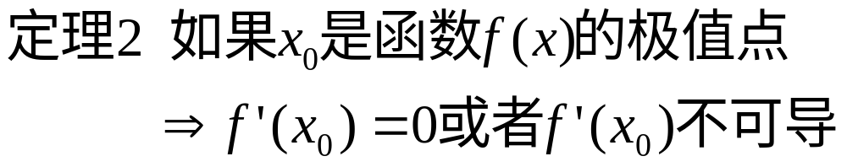
B、函数的极大值与极小值
a 相关定义
极大值、极小值、极大值点、极小值点
极值、极值点
b 极大值与极小值的判别
极值的必要条件

Slide 6
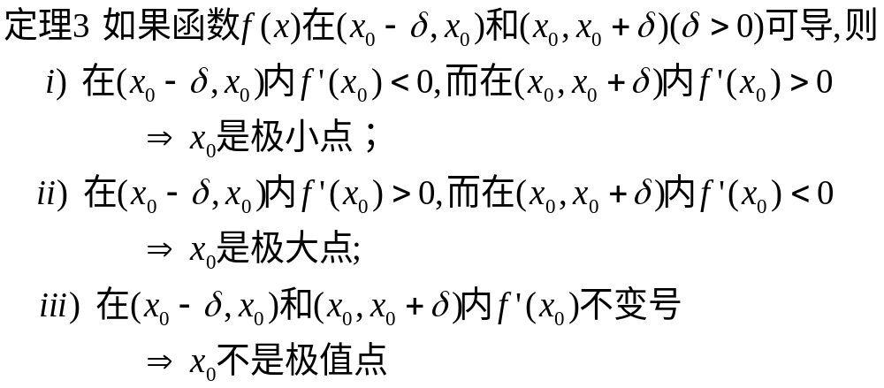
极值的判别法之一
分析 证明 小结

Slide 7
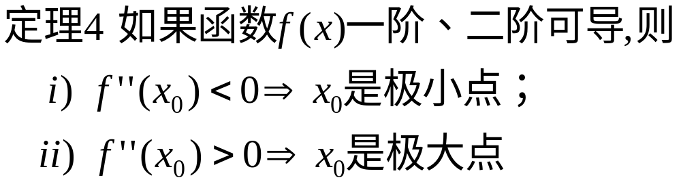

极值的判别法之二
分析 证明 小结
例

Slide 8
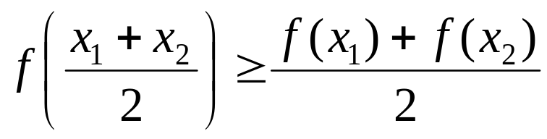
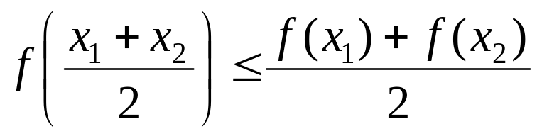
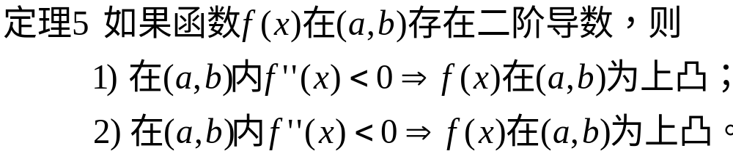
C、函数的凸性
a 相关定义
上凸、下凸、严格上凸、严格下凸
上凸
下凸
分析 证明 小结

Slide 9

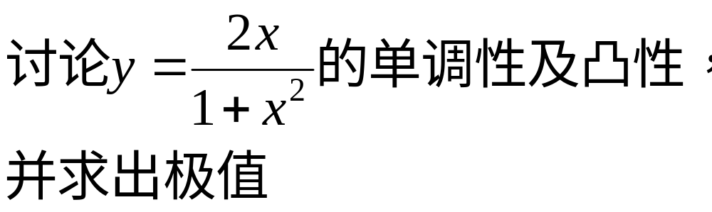
b 例
分析 解 小结

Slide 10
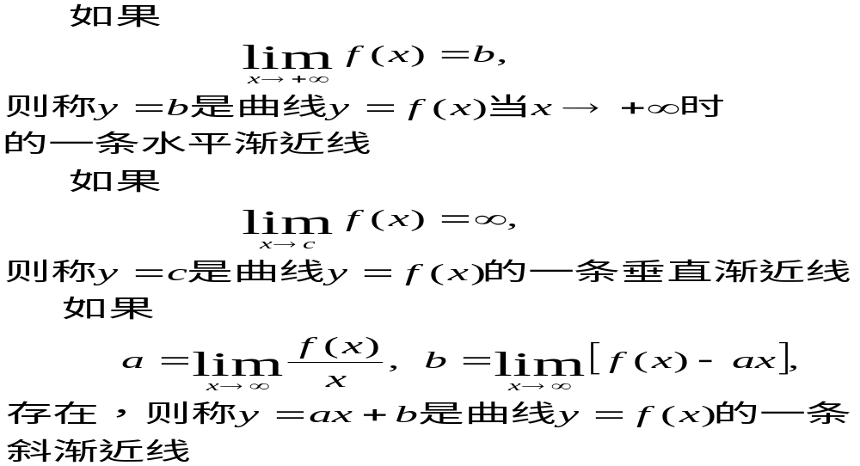
D 渐进性

Slide 11
E 作图的一般步骤
确定函数的定义域；
检查函数的对成性、周期性以及奇偶性；
求函数的一阶导数与二阶导数，分别确
定它们等于零的点和不存在的点
d）判断函数的一阶导数的符号与二阶导
数，分别确定单调区间和极值点
e）判断函数的二阶导数的符号，分别
确定凸性区间和拐点
f) 检查函数是否存在渐近线
1）水平渐近线 2）水平渐近线
3）斜渐近线
g）作图

Slide 12
F 作业
P129
1(2)(4) 2(1)(3) 3
4
5(2)(5) 6 7

